Slide 1

NIRS-KIT 数据分析
主讲人：侯鑫 张宗
时间：2019年11月10日
邮箱：houxin195776@mail.bnu.edu.cn

Slide 2
01
任务态数据
fNIRS data
02
静息态数据

Slide 3
任务态fNIRS数据分析流程
个体水平分析
群组水平分析
模型创建
模型估计
Contrast
统计模型选择
(多重比较矫正)
结果显示
（2D or 3D）
数据
浏览
&&
质量检查
数据
转换
预处理

Slide 4
静息态fNIRS数据分析流程
个体水平分析
群组水平分析
功能连接
ROI2ROI
ROI2Whole
FC Matrix
低频振幅
网络属性
统计模型选择
(多重比较矫正)
结果显示
（2D or 3D）
数据
浏览
&&
质量检查
数据
转换
预处理

Slide 5
数据格式转换
数据预览与质量检查
Task fNIRS Analysis
数据预处理
个体水平分析
群组水平统计
结果显示

Slide 6
Step01: 数据格式转换
个体水平分析
群组水平分析
模型创建
模型估计
Contrast
统计模型选择
(多重比较矫正)
结果显示
（2D or 3D）
数据
浏览
&&
质量检查
数据
转换
预处理

Slide 7
1
fNIRS 数据格式转换
原始血氧数据
数据格式转换
新的数据格式
光极板排布
三维MNI数据
原始血氧数据:
格式: csv or txt
内容: 血氧时间序列及采集参数等信息
数据转换之后的新数据：
格式： mat
内容： 血氧数据时间序列等采集参数信息
2维光极板排布几何形状
3维MNI坐标

Slide 8
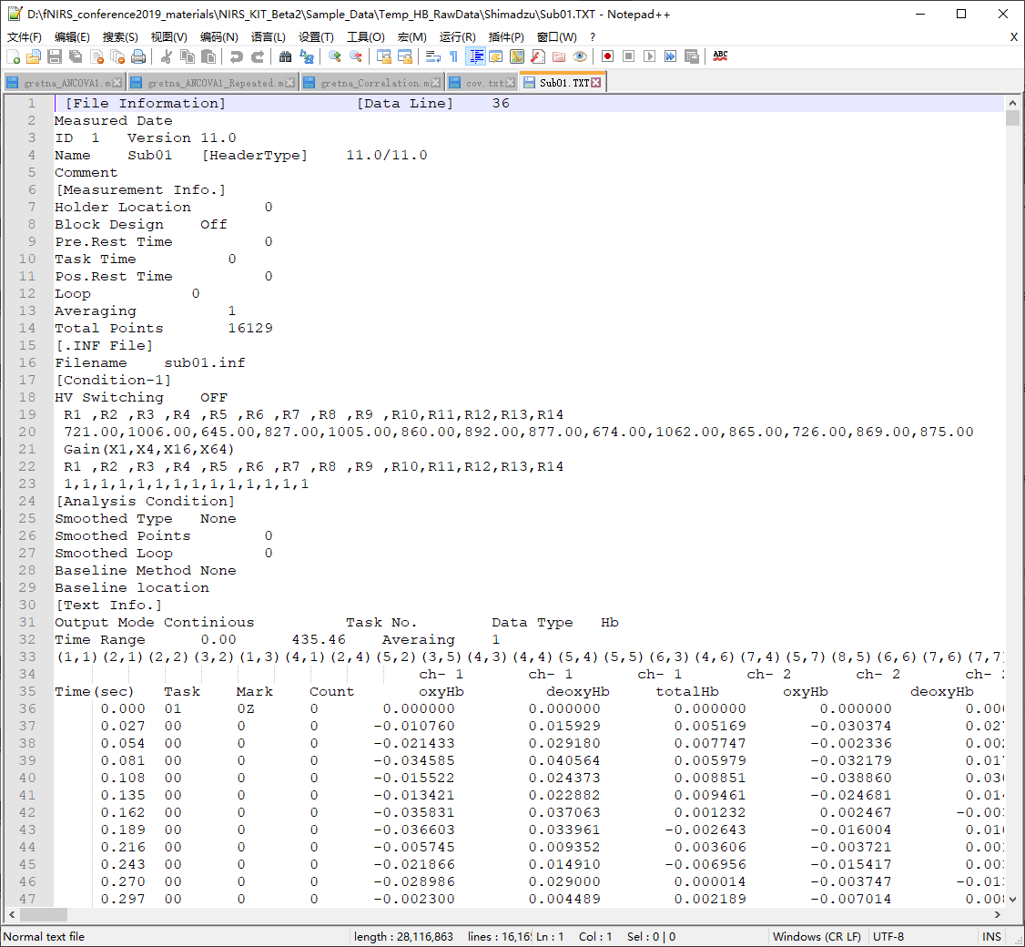
1
fNIRS 原始血氧数据
示例数据：岛津

Slide 9
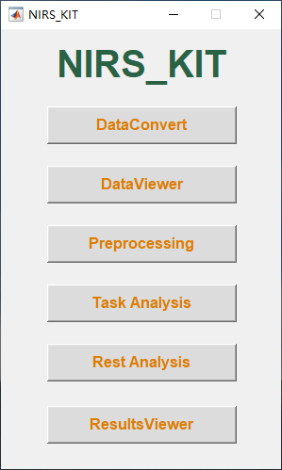
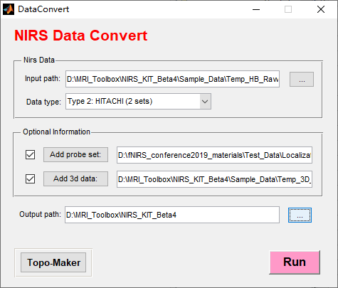

1
fNIRS 数据转换
Input: 原始的血氧数据
选择Data Type (岛津/日立)
添加光极板排布信息
添加导的3维MNI坐标信息
Output: 选择存储路径

Slide 10
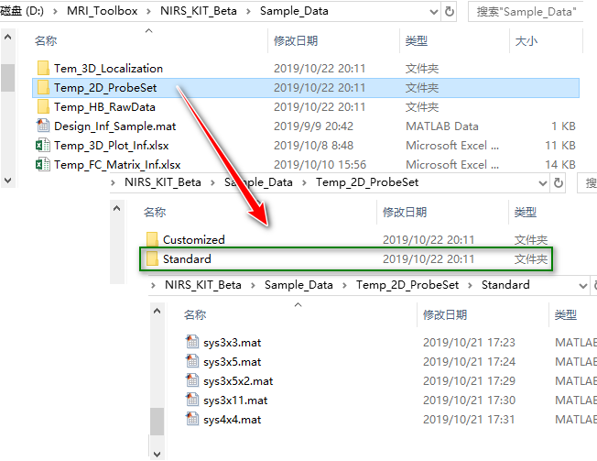
1
光极板信息输入

Slide 11
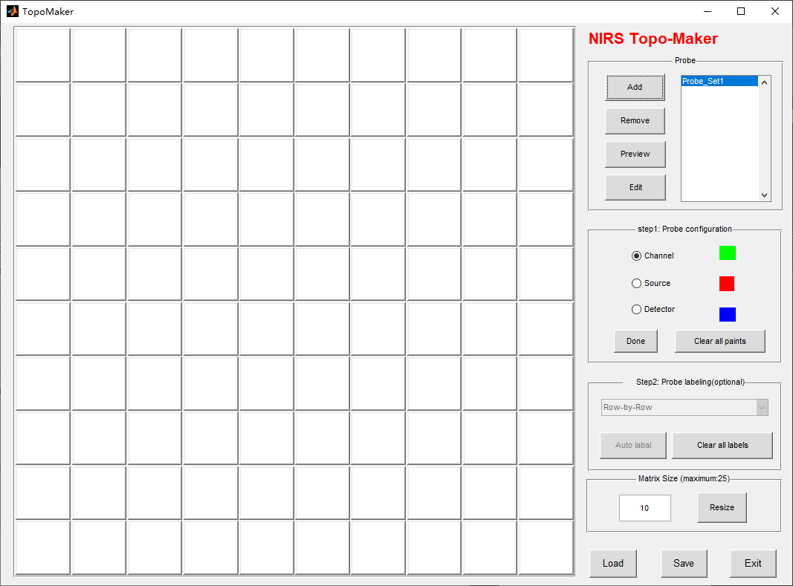
1
光极板文件制作

Slide 12
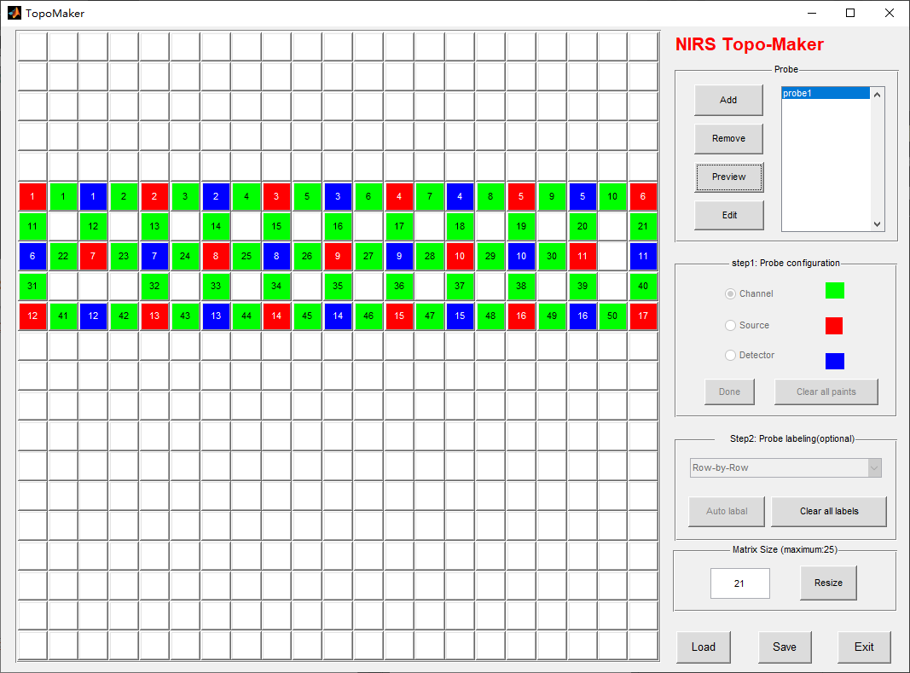
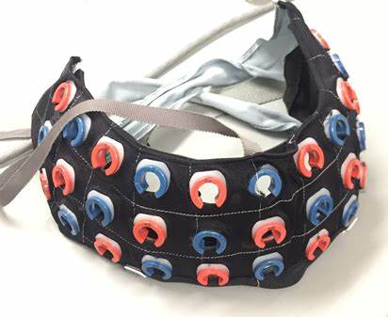
1
光极板文件制作
Channel 为必需;
一个帽子有多块板，一起存储成单个mat文件;
图片来自网络

Slide 13
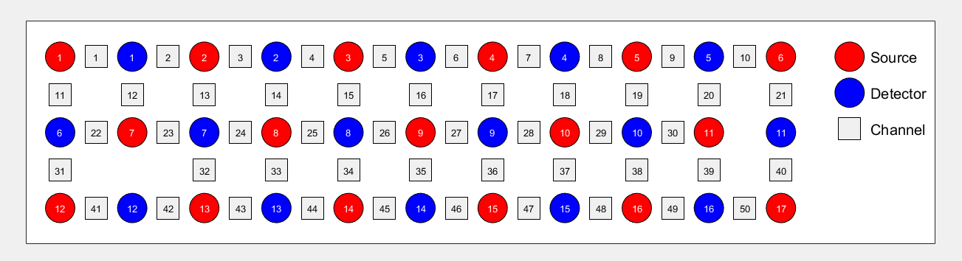
1
光极板信息预览

Slide 14
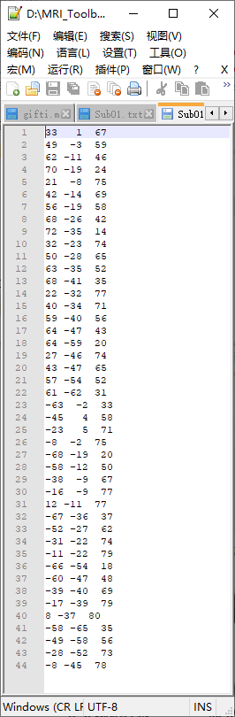
1
三维MNI信息输入
如果3D数据文件夹里只有一个txt文件，添加后每个被试将共用这一个3D数据
如果每个被试有各自的txt, 请保证被试的txt文件名与Rawdata文件名相同

Slide 15
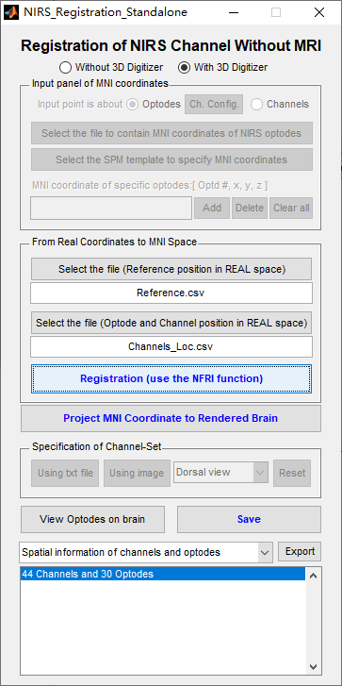
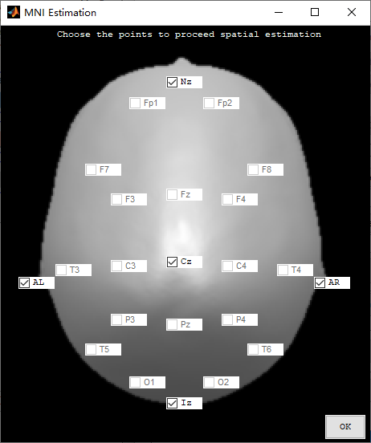
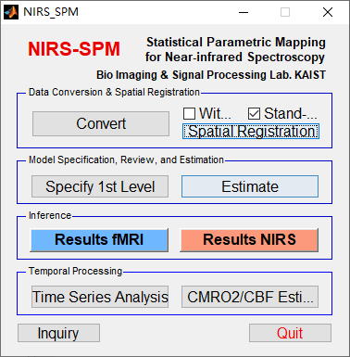
1
三维MNI文件制作
后续版本的NIRS_KIT将添加此功能!!!

Slide 16
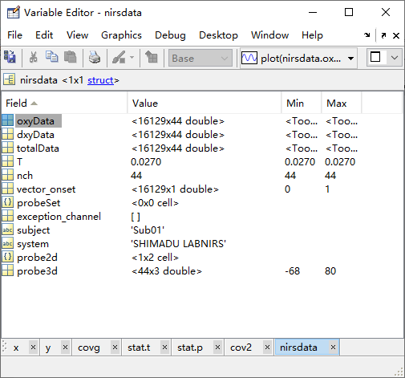
1
Convert之后的数据结构
注意：
暂时只支持岛津和日立的血氧数据的转换
如果采集的血氧数据为其他格式，可自行整理成本格式，即可进行后续分析。

Slide 17
Step02: 数据&&质量检查
个体水平分析
群组水平分析
模型创建
模型估计
Contrast
统计模型选择
(多重比较矫正)
结果显示
（2D or 3D）
数据
浏览
&&
质量检查
数据
转化
预处理

Slide 18
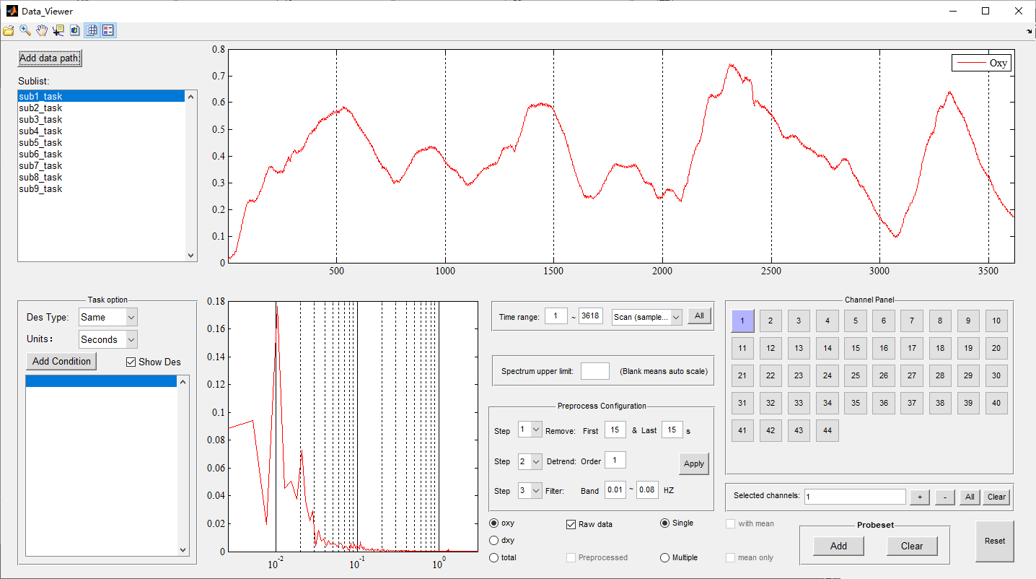
2
DataViewer:界面介绍

Slide 19
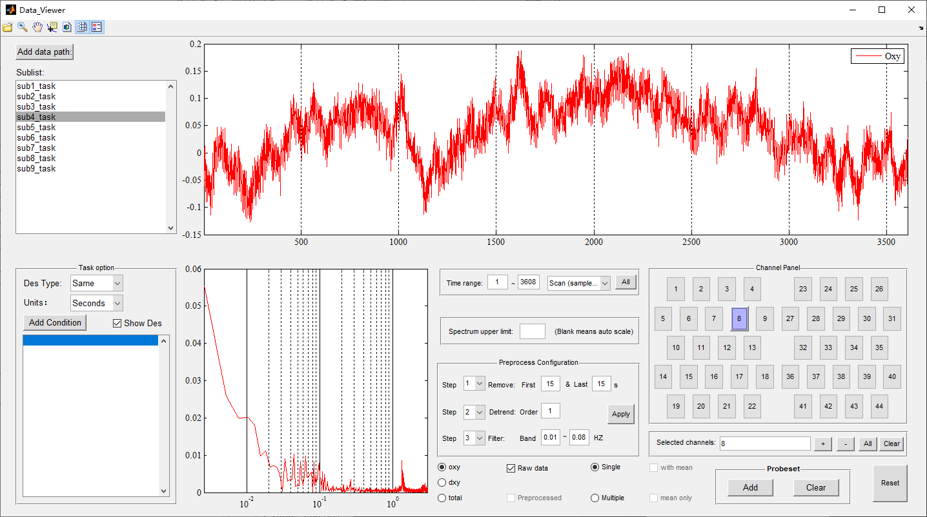
2
Data View：生理噪声

Slide 20
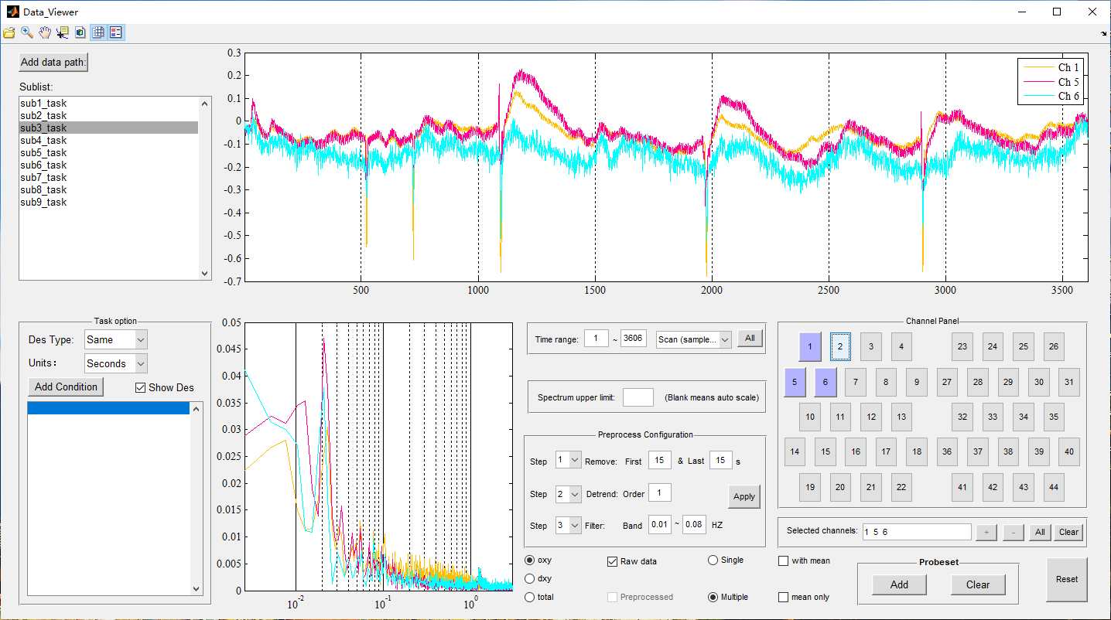
2
Data View：头动噪声

Slide 21
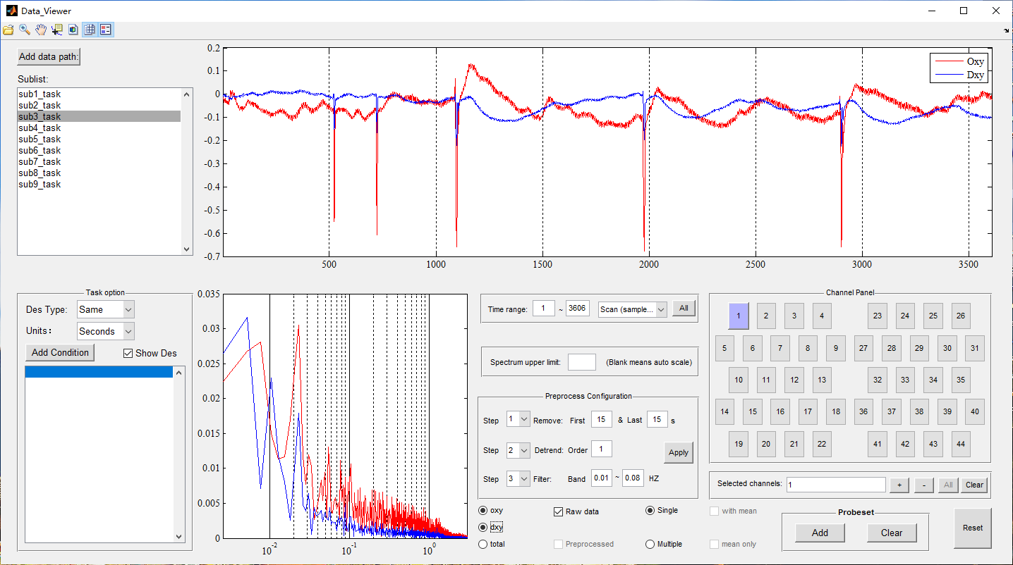
2
Data View：头动噪声

Slide 22
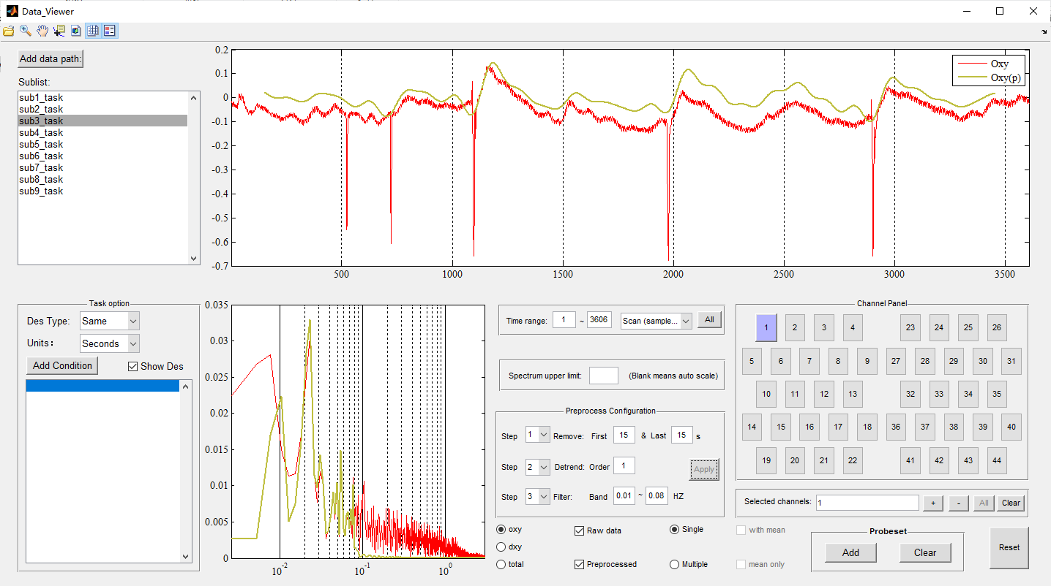
2
Data View：预处理数据预览

Slide 23
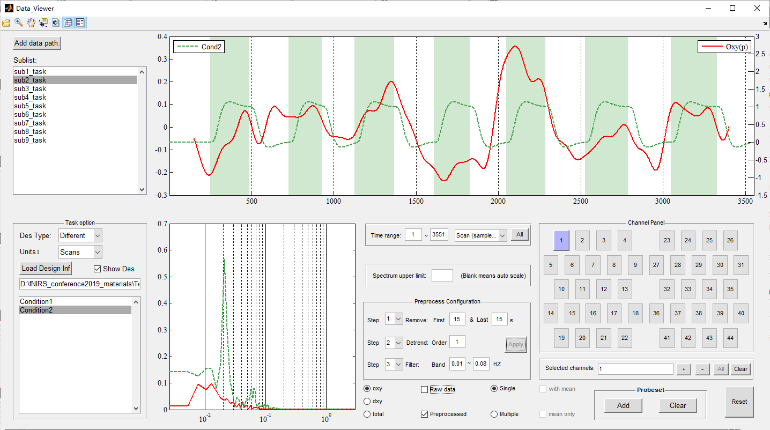
2
Data View：参考波-查看任务信号相应

Slide 24

2
Data View：参考波频谱分布-任务预处理滤波参数
任务频段估算:
Sample Data-当前block 开始到下一个block开始~=30+20s~=50s;
1/50=0.02

Slide 25
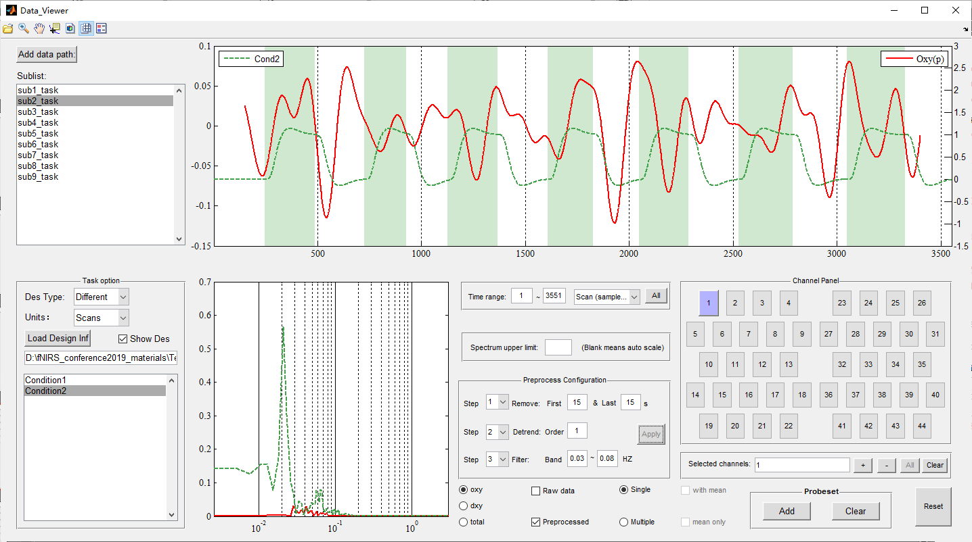

2
Data View：任务预处理应保留任务相应频段

Slide 26
Step03: 数据预处理
个体水平分析
群组水平分析
模型创建
模型估计
Contrast
统计模型选择
(多重比较矫正)
结果显示
（2D or 3D）
数据
浏览
&&
质量检查
数据
转化
预处理

Slide 27
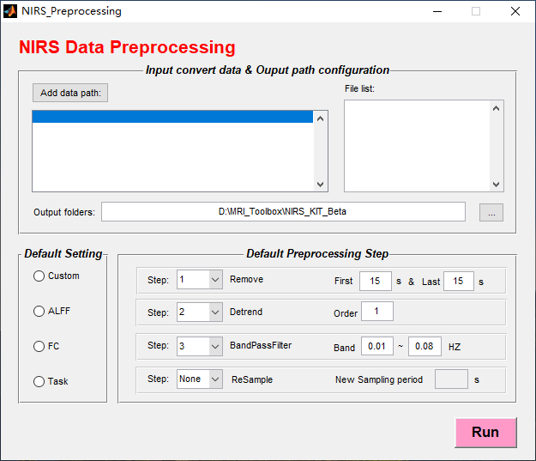
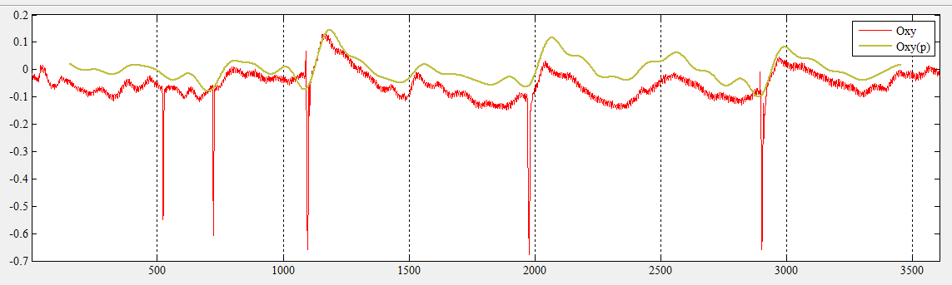
3
Preprocessing: 界面介绍
Input: Convert之后经过数据检查保留的数据
根据需要选择相应的预处理方法和顺序。

Slide 28
3
Task Preprocessing: 注意事项
注意：如果进行 Remove Time Points or Resample 会改变数据的时间点数目 && mark点 位置（vector onset）；

Slide 29
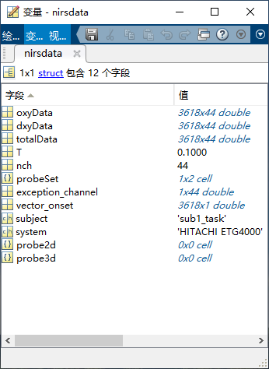
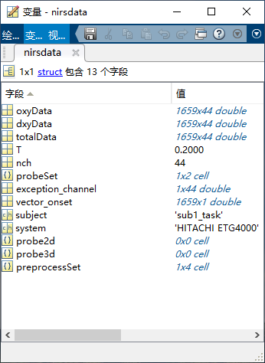
3
Task Preprocessing: 注意事项
在任务分析时，注意保证输入正确的设计信息（ onset && duration ）；
可以根据预处理后的 vector onset 来提取任务设计信息

Slide 30
Step04: Task fNIRS 个体水平分析
个体水平分析
群组水平分析
模型创建
模型估计
Contrast
统计模型选择
(多重比较矫正)
结果显示
（2D or 3D）
数据
浏览
&&
质量检查
数据
转化
预处理

Slide 31
4
任务态个体水平分析步骤
模型创建
模型估计
Contrast
结果显示
（2D or 3D）
Beta Value
Contrast Value
GLM

Slide 32
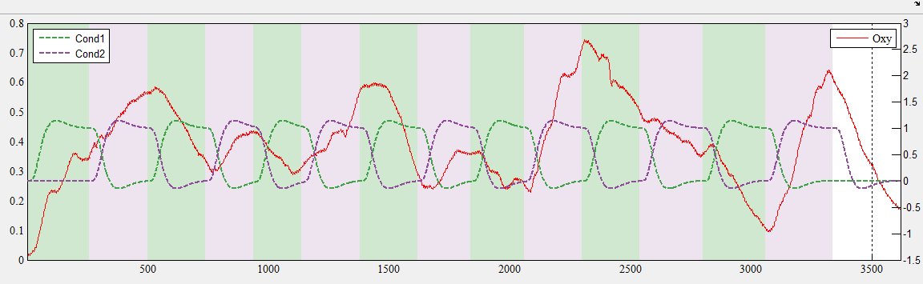
4
模型创建: 设计信息提取 (onset && duration)
Exp Procedure

Slide 33
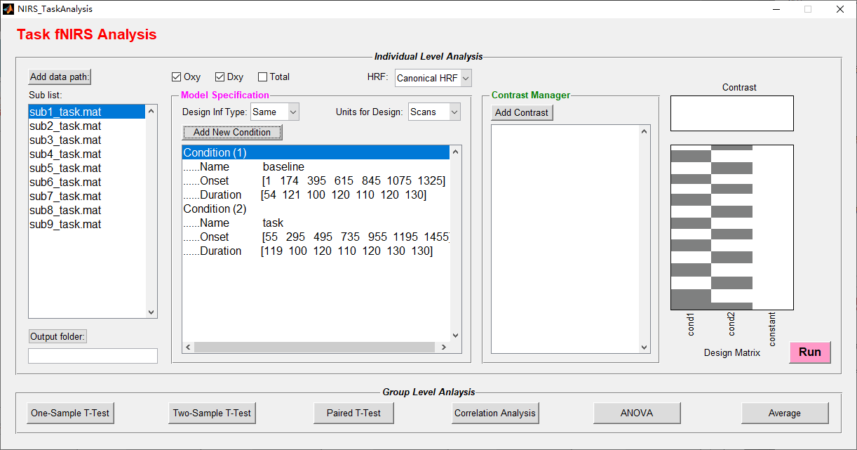
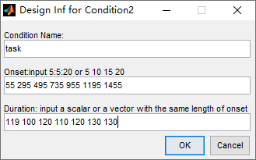
4
模型创建：每个被试的设计信息一样
Input: 输入为预处理之后的数据
模型定义：Onset && Duration (注意预处理步骤)
输出：GLM文件夹-设计信息，参考波
0

Slide 34
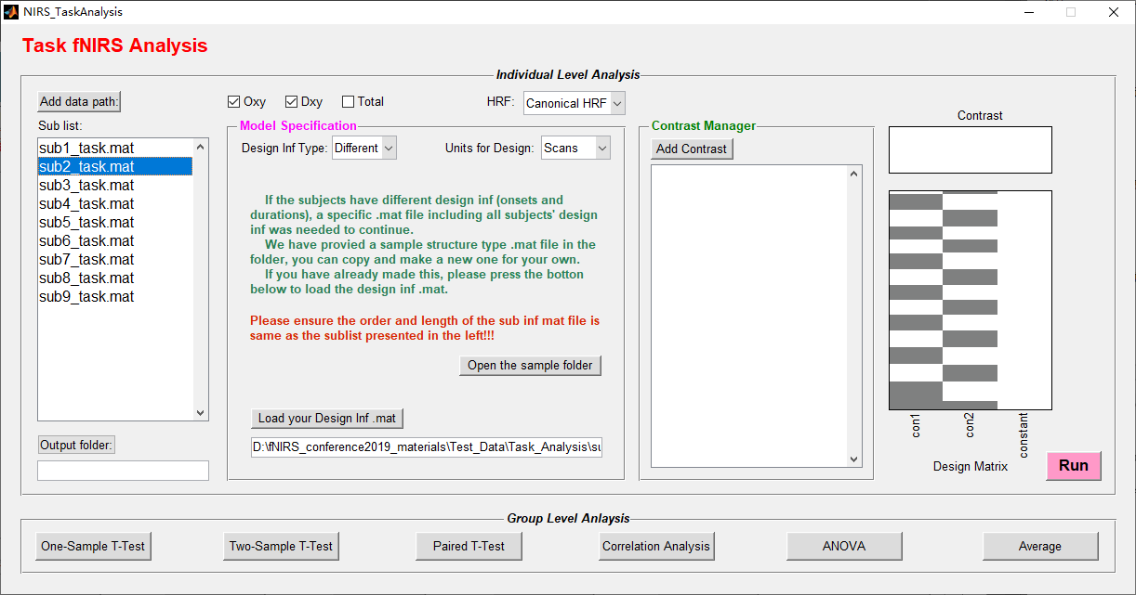
4
模型创建：每个被试的设计信息不一样
Input: 输入为预处理之后的数据
模型定义：load 包含每个被试设计信息的mat文件(参考sample data)
输出：GLM文件夹-设计信息，参考波
0

Slide 35
4
模型估计
在GLM模型构建完之后，点击Run。生成每个被试每个条件的beta值。
Beta1: 对应条件1
Beta2: 对应条件2
…
Beta0: 对应常数项

Slide 36
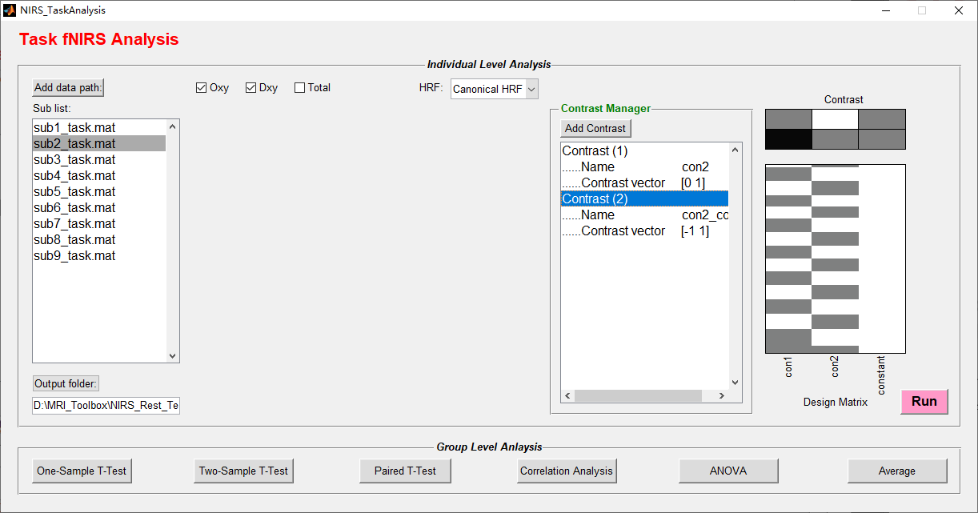
4
Contrast
0
Input: 输入为模型创建和估计后生成的GLM文件夹，将自动索引到每个条件对应的beta值
Contrast 构建：注意最后一列对应beta0可不输入，若输入必须输入0. (例如：Condition1-Condition2, 可输入 “1 -1” 或者 “1 -1 0”)
Output: 输出为对应的contrast value (作为群组水平分析的输入)

Slide 37
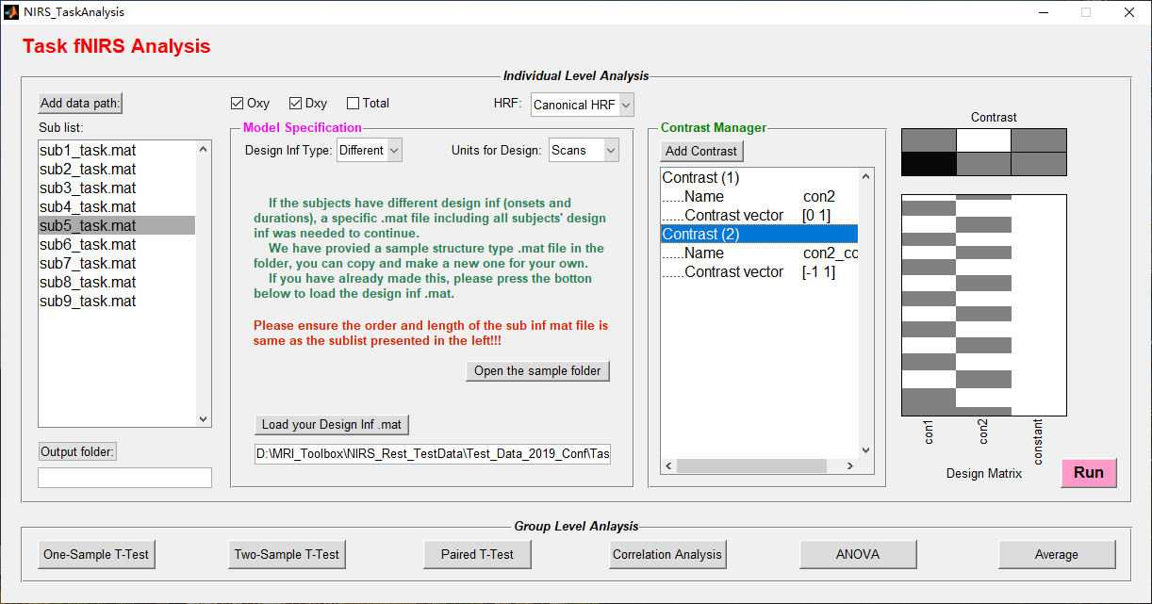
4
一站式输入

Slide 38
Step05: Task fNIRS 群组水平分析
个体水平分析
群组水平分析
模型创建
模型估计
Contrast
统计模型选择
(多重比较矫正)
结果显示
（2D or 3D）
数据
浏览
&&
质量检查
数据
转化
预处理

Slide 39
5
群组水平分析-输入
选择统计方法
设置输入&输出：Input: 个体水平产生的Contrast 文件
是否回归协变量影响（例如 性别 && 年龄等）
是否进行多重比较 （FDR or Bonferroni）
Yes: 是否设置纳入矫正的channels (Apply Masking)
Yes: 只在mask 内部做矫正
No: 所有导都纳入多重比较矫正

Slide 40
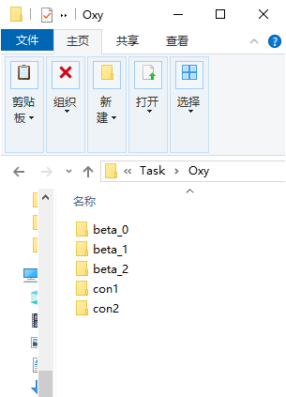
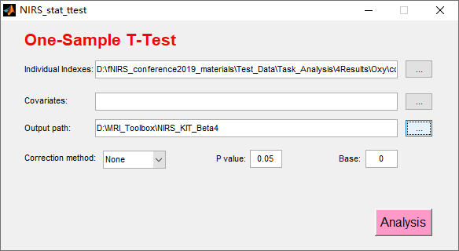
5
群组水平分析-输入
Input: 个体水平产生的Contrast 文件

Slide 41
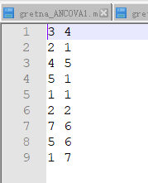
5
群组水平分析-添加协变量
协变量格式： *.txt
Row: 对应每个被试
Column: 对应回归变量的值，有几种添加几列

Slide 42
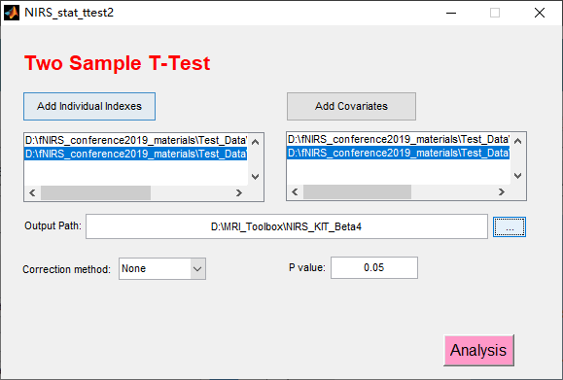
5
群组水平分析-添加协变量
注意：独立样本比较时(Two-sample T-Test or 非重复测量的ANOVA)，请问每组被试添加各自的协变量文件(*.txt).

Slide 43
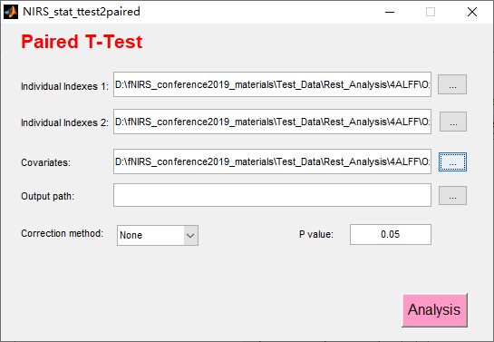
5
群组水平分析-添加协变量
注意：
非独立样本的比较(Paired-T Test && Repeated ANOVA)时，constant covariate (e.g. Sex)，不适合作为协变量，http://imaging.mrc-cbu.cam.ac.uk/statswiki/FAQ/constantcov
若同一组被试多此测量的比较，协变量只需添加一次。

Slide 44
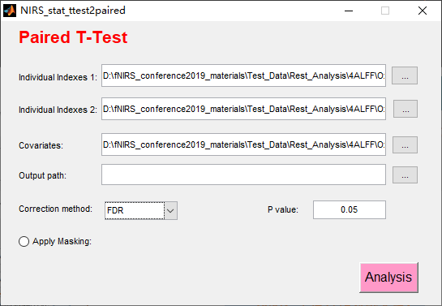
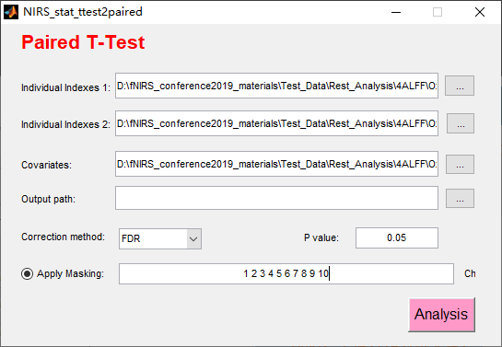
5
群组水平分析-多重比较
注意:
选择矫正方法
是否添加mask。若不选择添加mask则默认所有channel都纳入矫正。若添加mask则多重比较只在mask内进行。

Slide 45
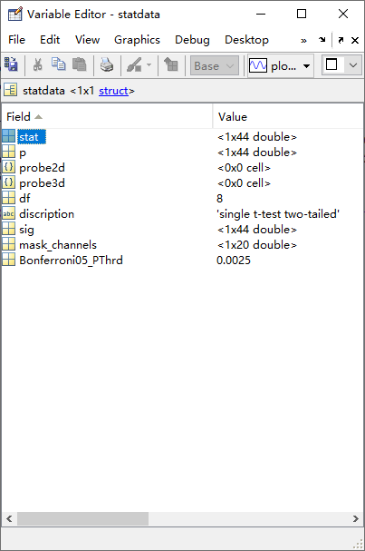
5
群组水平分析-结果查看
注意：
statdata.stat为组水平统计的统计值， statdata.p为对应的p value
Sig：显著导被标记为1

Slide 46
Step06: 结果显示
个体水平分析
群组水平分析
模型创建
模型估计
Contrast
统计模型选择
(多重比较矫正)
结果显示
（2D or 3D）
数据
浏览
&&
质量检查
数据
转化
预处理

Slide 47
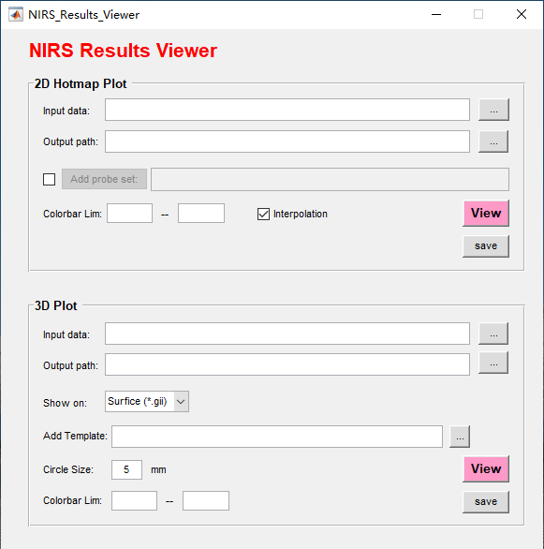
6
ResultsViewer界面介绍

Slide 48
6
2维结果显示
输入：
群组统计的结果文件，也可以输入个体分析生成的beta 和 con 文件
输入的文件中没有光极板排布信息，请添加光极板信息文件
基本设置：阈值/是否插值等
预览和保存

Slide 49
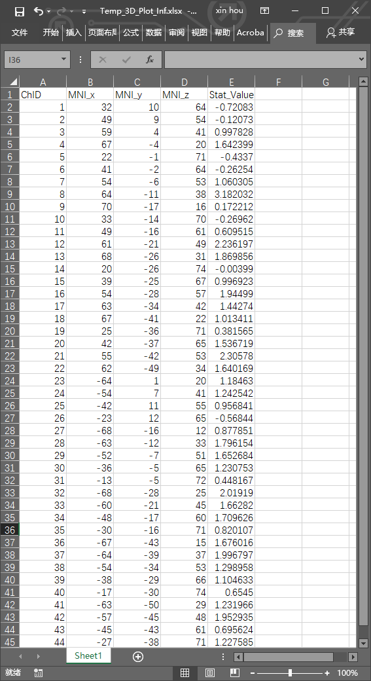
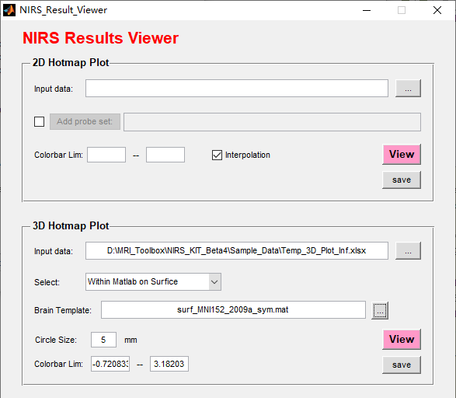
6
3维结果显示：输入
输入为：xlsx文件
Row 为channel
第1列为导号
第2-4列为每个导对应的MNI坐标
第5列为该导的统计量

Slide 50
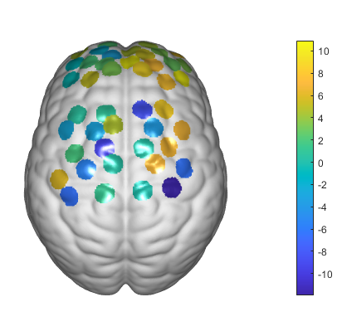
6
3维结果显示：方法一
输入为：选择 Plot “Within Matlab On Surfice”;
添加模板；
设置基本参数
View && Save

Slide 51
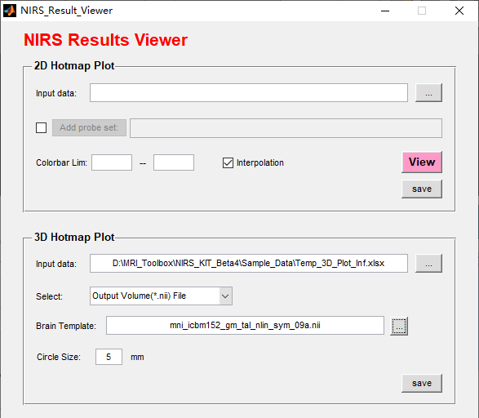
6
3维结果显示：方法二
输入为：选择 “Output Volume (*.nii) File”;
添加模板；
设置基本参数
Save nii
Plot using other software

Slide 52
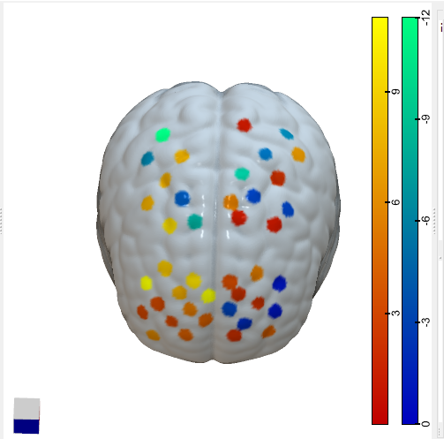
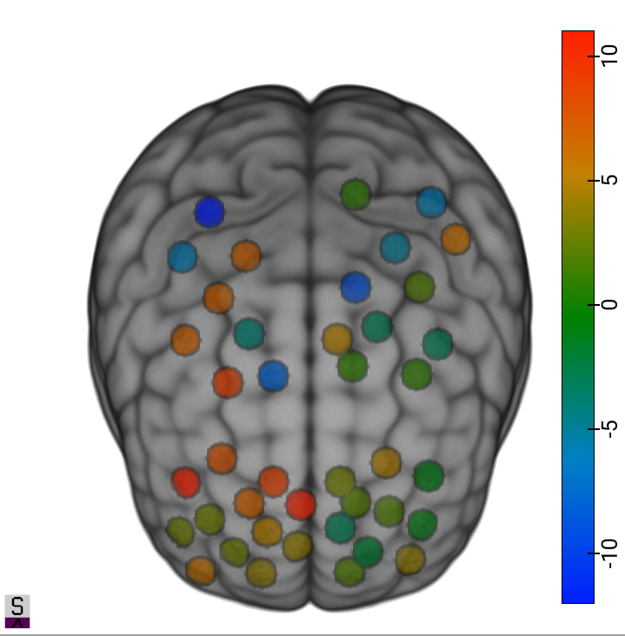
6
3维结果显示：方法二
Surf Ice
MRIcroGL
Visualization on surface
Visualization on volume
https://www.mccauslandcenter.sc.edu/crnl/tools

Slide 53
Rest fNIRS Analysis

Slide 54
静息态fNIRS数据分析流程
个体水平分析
群组水平分析
功能连接
ROI2ROI
ROI2Whole
FC Matrix
低频振幅
网络属性
统计模型选择
(多重比较矫正)
结果显示
（2D or 3D）
数据
浏览
&&
质量检查
数据
转化
预处理
预处理

Slide 55
Step03: Rest fNIRS 预处理
Input: Convert之后经过数据检查保留的数据
根据需要选择相应的预处理方法和顺序。
注意：ALFF && fALFF 分析时：预处理不做滤波 !!!

Slide 56
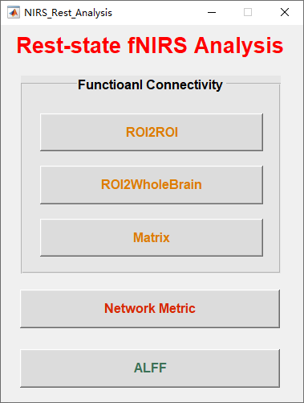
Step04: Rest fNIRS 个体水平分析
个体水平分析
群组水平分析
功能连接
ROI2ROI
ROI2Whole
FC Matrix
低频振幅
网络属性
统计模型选择
(多重比较矫正)
结果显示
（2D or 3D）
数据
浏览
&&
质量检查
数据
转化
预处理

Slide 57
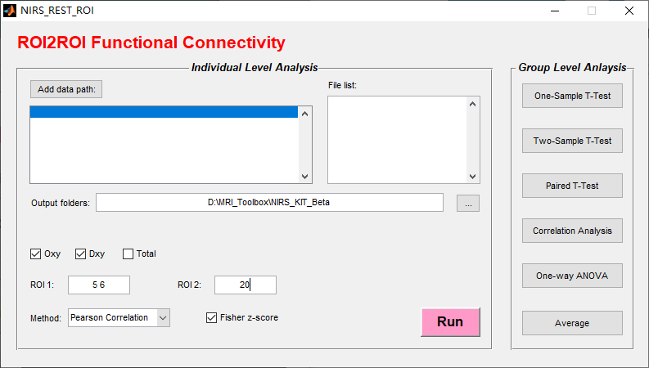
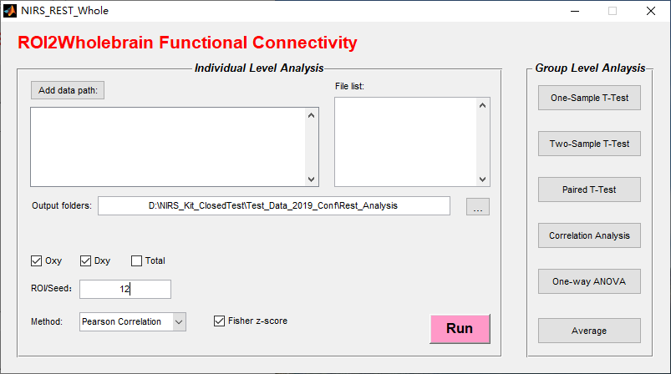
4
Function Connectivity
输入预处理之后的文件；
ROI2ROI FC && ROI2Whole FC 分析时，需定义自己的感兴趣导；
ROI输入可为单导，也可输入多导：ROI 输入为多导时，分析将多导的时间序列先进行平均再求功能连接。

Slide 58
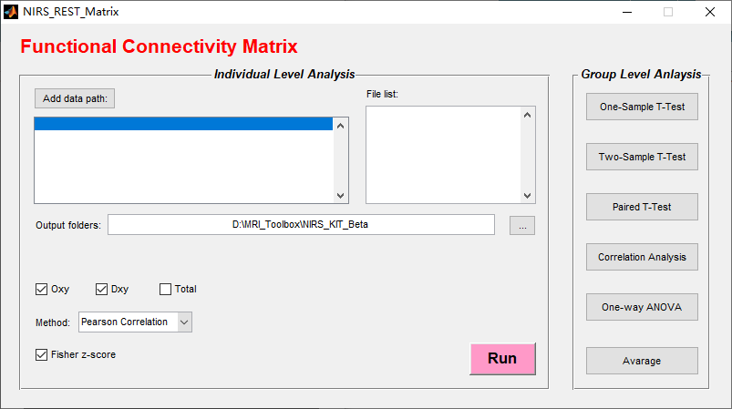
4
Function Connectivity
输入与上相同，输入为连接矩阵 (FC Matrix)

Slide 59
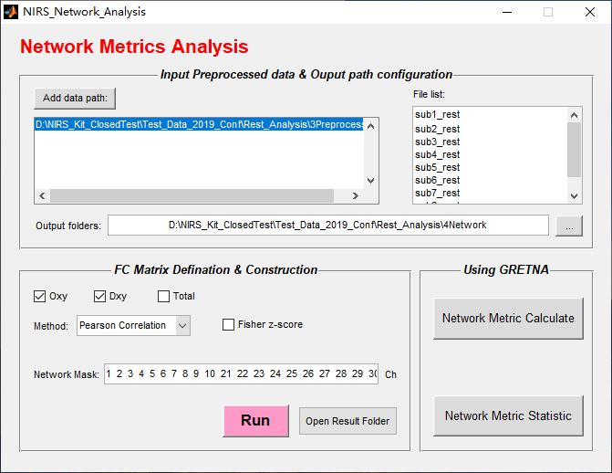
4
Network Metrics Analysis
欲进行静息态网络指标分析，请下载并添加Gretna到Matlab 路径。
输入与上相同；
定义网络；
生成定义网络的 FC Matrix，作为Gretna的输入进行后续分析和统计
GRETNA: a graph theoretical network analysis toolbox for imaging connectomics. Wang J, He Y，et al. 2015, Front Hum Neurosci.

Slide 60


4
Network Metrics Analysis
此处输入为NIRS-KIT生成的FC Matrix
输入上步NIRS-KIT产生的FC Matrix文件，选择需要的网络指标进行分析；
网络指标的群组水平统计请点击“Network Metric Statistic” 调用 Gretna进行统计分析

Slide 61

4
ALFF && fALFF Analysis
输入为预处理(不包含滤波)之后的数据文件；
选择想要分析的指标： 六个指标中ALFF不能直接做群组水平统计。参考文献如下：
The unit of BOLD signal is arbitrary and hence ALFF is sensitive to the scale of raw signal (Jia && Zang et al. 2019, BioRxiv);
The original ALFF value is not very suitable for comparison, so ALFF of each voxel was divided by the global mean ALFF of each participant (Zang et al. 2007). mALFF
It has been proposed that z-transformation of ALFF could improve the normality of distribution across subjects (Zuo et al. 2010a). zALFF

Slide 62
Step05: Rest fNIRS 群组水平分析
个体水平分析
群组水平分析
功能连接
ROI2ROI
ROI2Whole
FC Matrix
低频振幅
网络属性
统计模型选择
(多重比较矫正)
结果显示
（2D or 3D）
数据
浏览
&&
质量检查
数据
转化
预处理
参考Task fNIRS 群组水平分析；输入为个体分析指标(e.g. FC, ALFF)。

Slide 63
Step06: 结果显示
个体水平分析
群组水平分析
功能连接
ROI2ROI
ROI2Whole
FC Matrix
低频振幅
网络属性
统计模型选择
(多重比较矫正)
结果显示
（2D or 3D）
数据
浏览
&&
质量检查
数据
转化
预处理

Slide 64

6
ResultsViewer：Task vs. Rest

Slide 65
6
2维结果显示
输入：
群组统计的结果文件，也可以输入个体分析生成的精细指标文件。ROI2Whole && ALFF && fALFF
当输入为ROI2Whole的结果时，建议选择不插值的2维显示；
ROI

Slide 66
6
ResultsViewer：FC Matrix基本显示
输入为群体统计或个体分析后的FC Matrix;
基本设置;
View & Save

Slide 67
6
ResultsViewer：FC Matrix基本显示

Slide 68


6
ResultsViewer：FC Matrix高级显示
添加：高级显示所需信息 (*.xlsx)
高级显示1：导的重排/显示部分导 （一列）
高级显示2：划分子网络 (五列)
高级显示3：生成node和edge文件后，有外部软件显示（九列）

Slide 69
6
ResultsViewer：FC Matrix高级显示

Slide 70

6
ResultsViewer：FC Matrix高级显示
BrainNet Viewer: A Network Visualization Tool for Human Brain Connectomics.
Xia M, He Y，et al. 2013, Plosone.

Slide 71
End
谢谢！
后续更新，请大家多多关注并引用！
版权所有，禁止用于商业用途。
邮箱：houxin195776@mail.bnu.edu.cn

